Slide 1


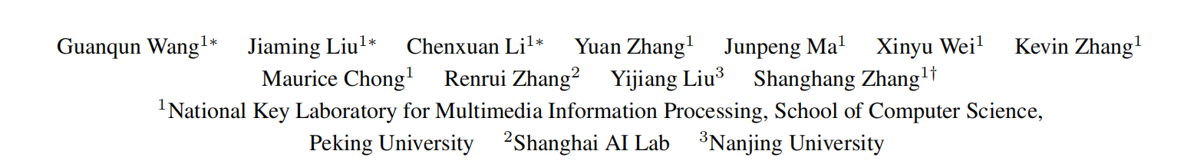
Cloud-Device Collaborative Learning for Multimodal Large Language Models
CVPR,2024
汇报人：尹丹
日期：2024.10.23
知行合一、经世致用
自强不息 厚德载物
自强不息 厚德载物
Tsinghua University of China
Central South University
Notes:
MLLM的云设备协同学习策略；

Slide 2

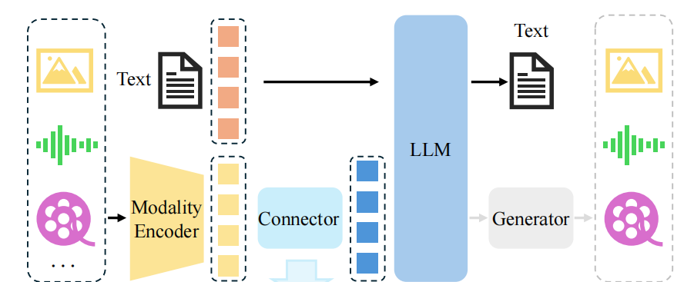
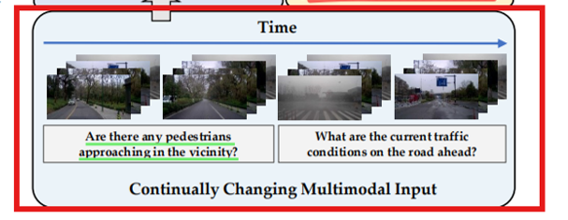
Background and Question
The typical application of MLLM: integrates multiple data types like text, images, and audio for advanced understanding and generation across different formats. It is currently deployed on cloud servers. Due to real-world scenario requirements, a compressed MLLM is deployed on the edge or devices to deal real-time data
the typical structure of MLLM
Real time changing scenes with unknown features
Limited computing resources at the device
the change of real-time data
MLLM continual domain generalization capability is weak,
harnessing cloud-larger MLLMs to boost the continual generalization capability of compressed MLLMs deployed on the device
知行合一、经世致用
自强不息 厚德载物
自强不息 厚德载物
Tsinghua University of China
Central South University
Notes:
多模态大模型能处理多种类型数据，并在不同模态间进行关联、综合分析然后输出不同模态数据的模型，支持跨模态理解，多模态信息融合；
它由于参数量巨大，目前将原始版本部署在云服务器上，但出于真实场景的需求，压缩版本的多模态大模型被部署在设备上。
真实场景下的数据如左图所示，从左到右，随着时间推移，数据特征会发生变化，左边的图片呈现的是个清晰的路旷，右边是个雾蒙蒙的天气，这些时刻的数据对于部署在边侧的MLLM来说，会存在未知的图文特征。由于边、设备的资源有限，无法实时的根据这些真实的实时数据来及时微调大模型参数，从而导致边侧的MLLM表现出无法达到满足预期效果的持续性强泛化能力，
本文的重点就在于借助云的计算资源提升边处的MLLM的持续性的领域泛化能力；
针对这个设备上部署的持续性领域泛化问题，本文提出了一下4个创新点
持续领域泛化能力：
同分布与不同分布：
However, the resources on the edge and devices are limited, making it impossible to fine-tune MLLM parameters based on real-time data.
数据分布与特征：
图像分类：一个在晴天街景图片上训练的模型，如何在雨天或夜间的街景中保持准确性。
语音识别：在普通话数据上训练的语音识别系统，如何在带有地方口音的数据上表现良好。
情感分析：在社交媒体数据上训练的情感分析模型，如何适应客户反馈数据的不同表达风格。
为了解决这个问题：

Slide 3
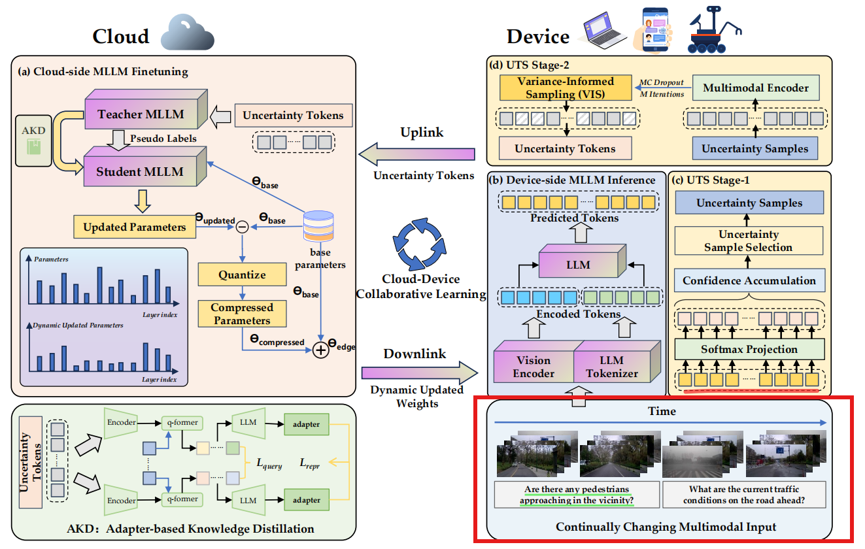
Contributions
propose UTS strategy
serves to flter out-of-distribution tokens
introduce the AKD manner
compress the MLLM
propose a DWC strategy
enhances the transmission effciency of updated weights
the CD-CCA framework
知行合一、经世致用
自强不息 厚德载物
自强不息 厚德载物
Tsinghua University of China
Central South University
Notes:
the CD-CCA framework：introduce the CD-CCA framework that involves the continuous utilization of cloud-based large MLLMs to enhance the generalization capabilities of smaller, compressed MLLMs on the device
1、serves to flter out-of-distribution tokens during data transmission from the device to the cloud
2、facilitate the transfer of dark knowledge from the original huge MLLMs to the compressed pocket-size MLLMs
3、signifcantly enhances the transmission effciency of updated weights from cloud to device, which establishes a practical foundation for the application of the Cloud-Device collaborative learning paradigm.
本文的实现逻辑：首先提出了一个CD-CCA框架，基于这个 框架分别提出了3个策略和方法，一个是UTS策略，它用来识别边处未出现的图文特征，将其转为不确定tokens后，上传至云。第二个提出AKD方法，它主要是为了保证获得一个更加浓缩版本的MLLM大模型，第三个，DWU是为了减少云边通信开销，将待下发用来更新边侧的MLLM参数做一个压缩处理。
提出了CD-CCA框架：借助云的计算资源来辅助设备端的MLLM具备持续性的领域泛化能力，具体如何实现的，又进一步的提出了3种策略：
第二个就是提出一种UTS策略：在设备上部署的第一版本的MLLM已经学习到了训练数据的某些数据特征，当设备端实时接收到的多模态数据特征为未学习过的特征时，该样本会被确定
不确定性样本，把这个样本最具信息价值的token提炼上传即可。整个实现，
在云处，提出AKD（基于adapter的知识蒸馏算法），把原始版本的MLLM（教师 MLLM）压缩为 参数量小的 学生版本 ，当不确定tokens 分别输入进教师 MLLM 和 学生MLLM时，
两个MLLM会分别经过各自的Q-former得到各自的查询向量，通过欧几里得距离计算公式计算出教师MLLM与学生MLLM之间的查询向量对齐损失，并计算出中间特征对齐损失；并分别得到预测结果，两者结果计算交叉损失值，将其三张损失做一个权重和即为总损失值，通过调参收敛获得学生的MLLM的更新参数。
-----
适配器是模型中用于增强性能的辅助线性层，适配器被用来微调查询表示（query representations）和跨注意力输出（cross-attention outputs），这些对于处理和整合多模态信息至关重要。
-----
----
得到学生模型的更新后参数，（LLaMA归一化层中的所有参数、线性层偏差、LoRA [41]和Q-Protre[34]） 其中base部分的参数是被冻结的，不会更新，需下发的参数进行量化压缩后再加上冻结后的参数一起下发至设备端上。

Slide 4
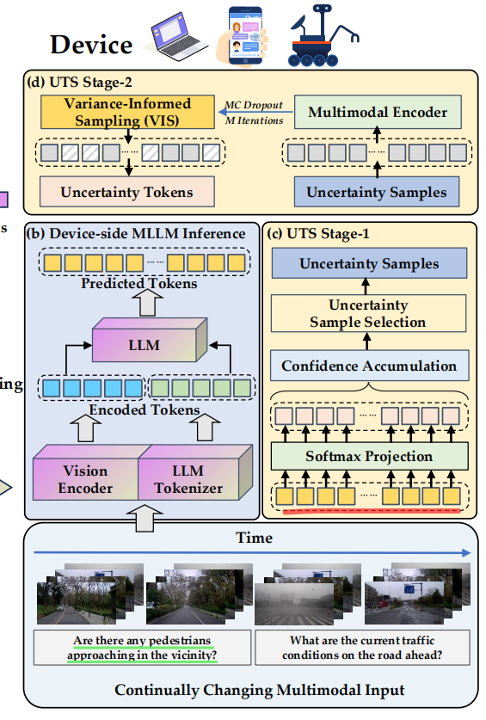

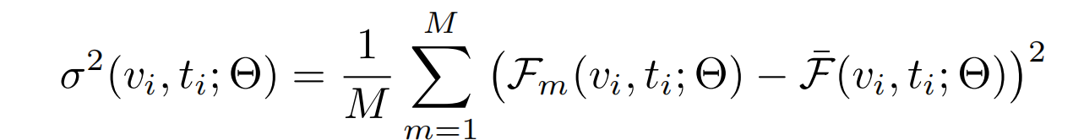
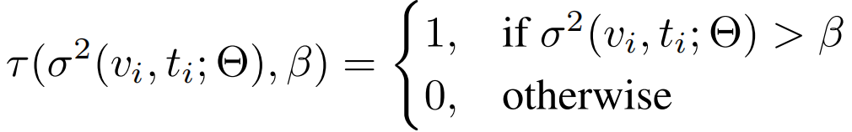
Method
Uncertainty-guided Token Sampling (UTS)
the frist stage of UTS
In the second stage of UTS:
知行合一、经世致用
自强不息 厚德载物
自强不息 厚德载物
Tsinghua University of China
Central South University
Notes:
就是在UTS 的第一阶段利用熵计算出实时的数据样本是否为不确定行样本，也就是说熵值越大，样本越不确定,超过一定阈值的样本会进入UTS阶段二的处理，不确定样本迭代多次前向传递，通过VIS算法计算出方差，方差越大，样本表征的信息越多，超过阈值β，被上传至云服务器中；
Θ ：是边处MLLM的模型参数，
MC prompt：
不确定性 token：熵值越大，该instance不确定；
确定性 token: 确定性的token，如果是重要的就直接上传，不重要的就抛弃？？？
通过UTS可以得到不确定的token？？不确定性 token是指模型对输入数据预测、检测时缺乏足够的信心，也就说这个输入数据 设备端MLLM无法保证对它预测的正确性；
F-：M次模型预测的平均值；
F：第m次的模型预测值；

Slide 5
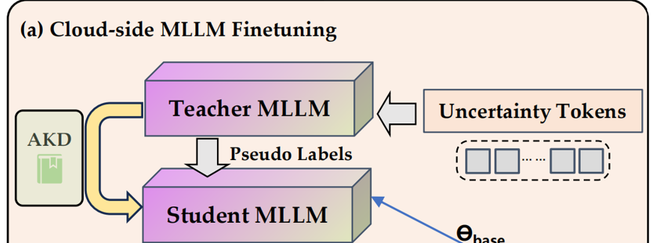

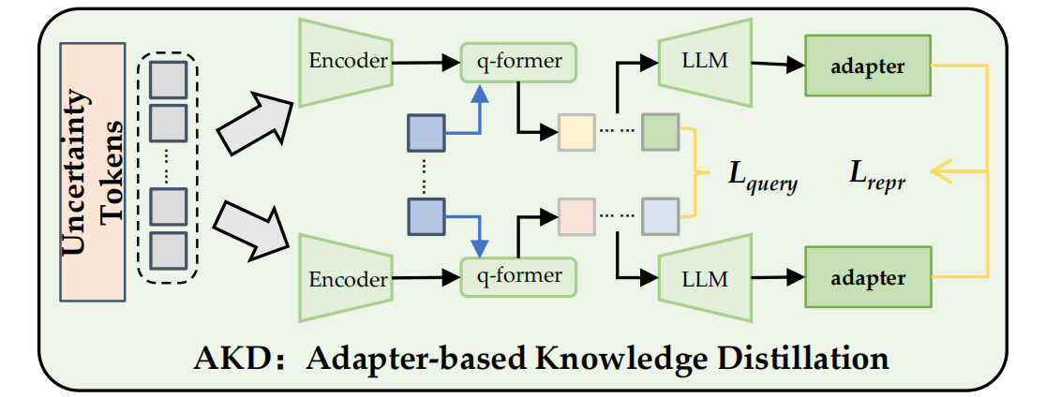
Method
Adapter-Based Knowledge Distillation (AKD)
Query Alignment Loss (Lquery)
Representation Alignment Loss (Lrepr)
Cross-Entropy Loss (LCE)
知行合一、经世致用
自强不息 厚德载物
自强不息 厚德载物
Tsinghua University of China
Central South University
Notes:
两个MLLM会分别经过各自的Q-former得到各自的查询向量，通过欧几里得距离计算公式计算出教师MLLM与学生MLLM之间的查询向量对齐损失，并计算出中间特征对齐损失；并分别得到预测结果，两者结果计算交叉损失值，将其三张损失做一个权重和即为总损失值，通过调参收敛获得学生的MLLM的更新参数。
KD可以科普一下子
查询损失：计算学生跟教师的欧几里得距离；
表示损失：
CE：交叉熵损失：教师模型生成伪标签，学生模型用伪标签去挑战模型参数，在用相同的输入数据预测输出，将预测的输出与伪标签计算误差值，计算这个交叉损失的好处在于？？？
其中参数都是求和权重，迭代微调至 总损失收敛；

Slide 6
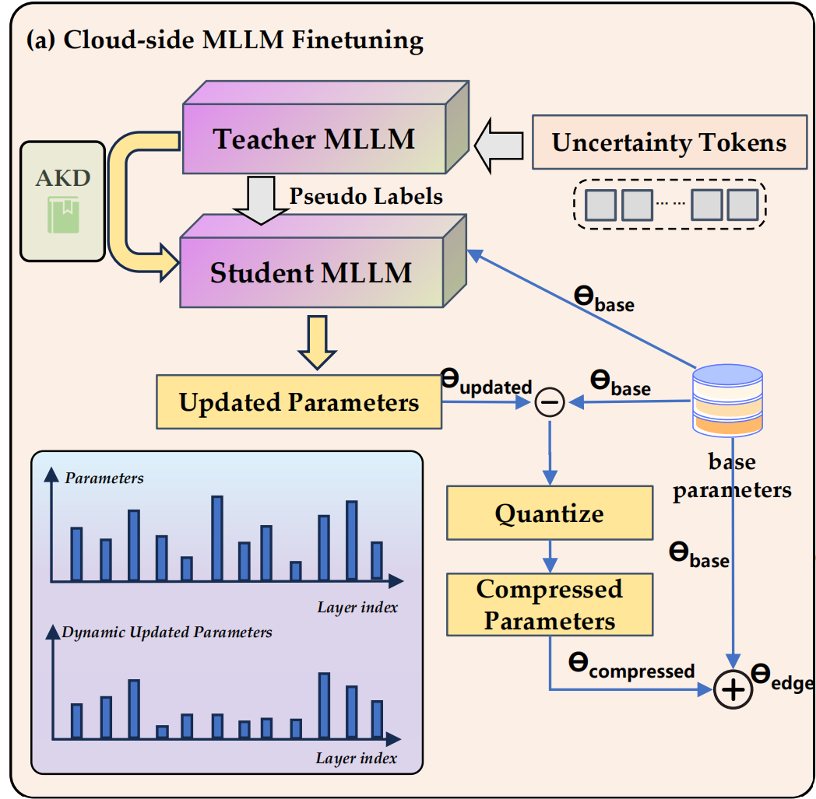
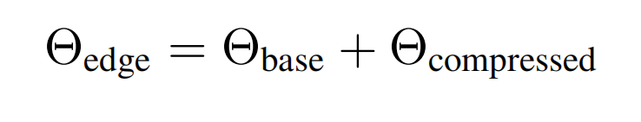
Method
Dynamic Weight update Compression (DWC)
advantages:
Reduce communication overhead
知行合一、经世致用
自强不息 厚德载物
自强不息 厚德载物
Tsinghua University of China
Central South University

Slide 7
Method
Model:
LLaMA-Adapter with LLaMA2-13B as the large teacher MLLM on the cloud;
LLaMA-Adapter with LLaMA2-7B as the small student MLLM (same as the device model);
Model pre-trian datasets: COYO, LAION, CC3M, CC12M, SBU;
Model fine-tuning: 52K single-turn instruction data from GPT4-LLM and 567K captioning data from COCO Caption;
Experiment datasets: two pairs of datasets, VQA-v2, A-OKVQA. and COCO Caption 2017, Nocaps;
Evaluation Metrics:
VQA Accuracy, BLeU-4, and CIDEr scores are uniformly used as the evaluation metrics;
the quantity of transmitted parameters and data size in the uplink and downlink of CD-CCA, as well as the Cloud-Device transfer delay (TD);
知行合一、经世致用
自强不息 厚德载物
自强不息 厚德载物
Tsinghua University of China
Central South University
Notes:
实验上它用的是LLAMA2-13B的LLaMA-Adapter 作为教师 MLLM LLAMA2-7B的LLaMA-Adapter 作为学生模型，预训练用的是大规模的图文本对，如COYO、SBU这些数据集，用52000条单轮指令数据和567000图像标注微调，得到了初始的教师MLLM和学生MLLM，后续用VQA和COCO这两对数据集模拟随时间变化的呈不同分布的真实场景数据来进行实验
整个实验评价指标用了VQA Accuracy, BLeU-4, and CIDEr scores、传输的参数数量、数据大小和传输延迟作为整个框架和算法的衡量指标；
BLEU：比较生成的文本和参考文本中有多少词组（n-grams）是相同的；
CIDEr：是一种专门为图像描述生成任务设计的自动评估指标

Slide 8
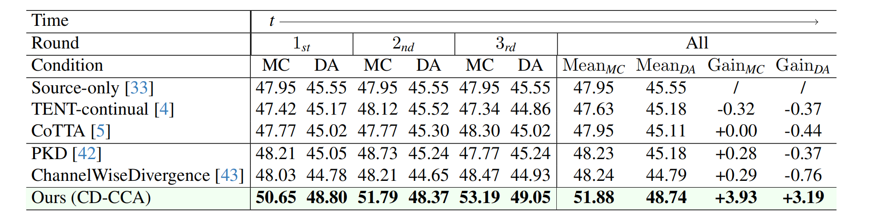
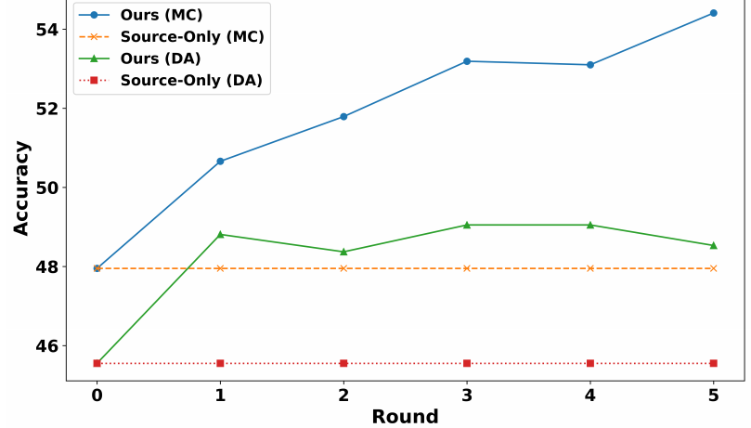
Experiments
table 1：Persistent generalization capability on VQAv2-to-AOKVQA：Visual question-answering results
SOTA domain
知行合一、经世致用
自强不息 厚德载物
自强不息 厚德载物
Tsinghua University of China
Central South University
Notes:
用VQAv2微调各个7B、13B模型，以AOKVQA数据为数据集作为真实场景的模拟数据，来完成VAQ任务，输出结果考虑了以多个回答选择的方式输出还是单个回答的形式输出，表中的数据更新了三次，可以看出每次都是要高于其他方案的。
随时间更新了三次输入数据，我们的框架呈现出来的VQA准确度最高，不管是以MC回复还是DA回复。
也单独比较了source-only与我们的框架在VQA任务中以MC回复和以DA回复的VQA准确度，数据更新次数增加到5，结果如上图所示，每次的CD-CCA框架的准确度都是最高的
source-only:"Source-only"代表的是一种对比基准方法，它通常指的是模型只在源域数据上进行训练，而没有使用目标域的数据进行任何适应或调整。也就是说，模型仅依赖于最初的训练数据（源域数据）进行推理或预测，而不进行任何形式的领域自适应。
4:通过最小化熵的方法，更新Batchnorm层中的可训练参数，以适应测试数据
5:使用权重平均和增强平均预测来减少伪标签中的错误
42:使用基于Pearson相关系数的信息进行特征模仿
43:归一化每个通道的激活图，生成两个网络的软概率映射图，并最小化两者之间的Kullback-Leibler散度，以便更好地对齐两者的概率分布
在大模型一MC与DA两种结果输出方式来分别测试 source-only与our的精准度。
gain是our比 source-only VQA准确度增涨的值
language domain-shifted distribution:验证在这个变化下，边设备上的模型的泛化能力；
round:使用多次轮次训练的主要原因在于提升模型的优化效果、提高泛化能力、适应设备端的数据差异、降低通信成本、保护隐私，以及确保模型收敛和稳定性。多轮次的协同训练使得云端和设备端能够有效地互相学习、适应，从而在多模态任务中达到更好的表现；

Slide 9
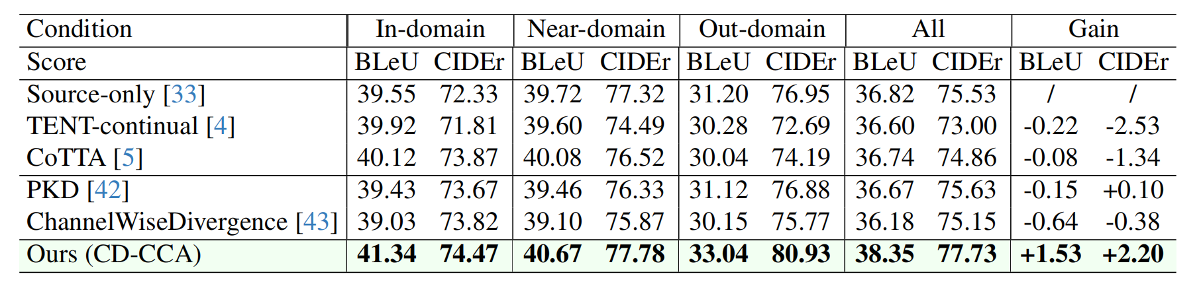
Experiments
table 2：Persistent generalization capability on COCO-to-nocaps：Image captioning results
知行合一、经世致用
自强不息 厚德载物
自强不息 厚德载物
Tsinghua University of China
Central South University
Notes:
第二个实验， COCO Captions 2017 dataset微调LLAMA 7B和13B（教师、学生）
以nocaps这对数据集模拟了与训练数据同域、临近域已经不同域数据下，实现图片描述任务的各个方案呈现出来的BLeu值与CIDEr值；
in-domain：指测试数据与训练数据的分布非常相似或几乎相同的情况。在这种情况下，模型通常可以发挥最好的性能，因为它在训练过程中已经适应了这种数据分布。
Near-domain：表示测试数据与训练数据有一定的相似性，但存在某些差异。模型在这种数据上表现的好坏取决于其泛化能力，因为它需要在不同但相近的数据分布上进行预测。
Out-domain：指测试数据的分布与训练数据明显不同。在这种情况下，模型需要极强的泛化能力才能保持良好的性能，因为它需要在完全不同的数据分布上进行预测。
与训练数据相同、相似以及不相同

Slide 10
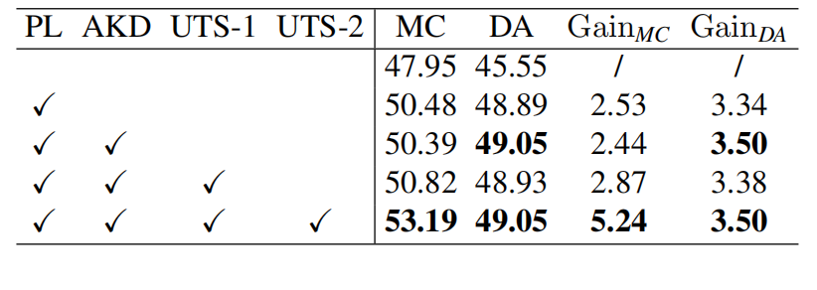
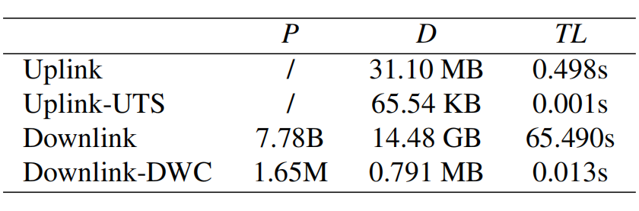
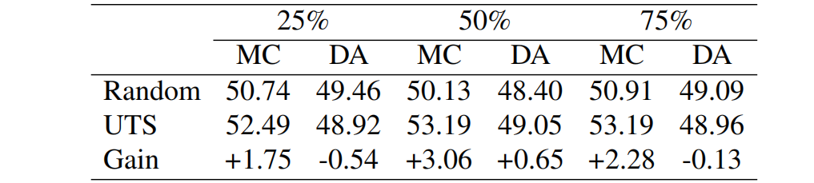
Experiments
table 3：Ablation studies
table 5：Real-world Validations
table 4：Performance (MC/DA) comparison in UTS
知行合一、经世致用
自强不息 厚德载物
自强不息 厚德载物
Tsinghua University of China
Central South University
Notes:
table3:用VQA数据集来实施的消融实验，随着各个组件的加入，不管是MC，还是DA，VQA 准确率都在上升。
table4:我们使用不同的令牌采样策略报告VQA评分（MC/DA）。在CD-CCA中，使用不确定性标记引导采样（UTS）策略获得了最佳性能。为了进一步验证UTS的有效性，我们探索了不同掩模比下的VQA结果，如表4所示。当掩模比设置为50%时，该模型表现最好。具体来说，MC的准确率显著提高了3.06%，DA的准确率显著提高了0.65%。
掩码比控制了数据传输过程中被屏蔽或省略的数据量，通过选择性地屏蔽部分数据
table5:上行链路 的数据大小，由UTS从31.10M 降到65.54KB了，延时直接到0.001，下行链路，参数数量也7.78B -1.65M（这里写错了吧！！！）

Slide 11
总结与收获
借助云的计算资源，基于真实场景下的数据，对边端的压缩MLLM实时微调，从而使边端的MLLM表现出持续性的强泛化能力。
1. 从真实场景出发，去考虑大模型持续泛化能力；
知行合一、经世致用
自强不息 厚德载物
自强不息 厚德载物
Tsinghua University of China
Central South University
Notes:
1、这篇文章的重点在于压缩模型 对变化环境的模型持续的泛化能力，其他都是压缩模型的泛化能力；
2、实验很详细，但是存疑，不知道怎么搭建这个实验环境？？？然后模拟这个实时变化的数据？？？没有用到真实的实时数据？？？

Slide 12
Thanks

